Slide 1
Svjetski Dan Učitelja
5. listopada

Slide 2
Svjetski Dan Učitelja
Svjetski Dan Učitelja (Teachers Day) se obilježava 5. listopada.
Tada se zahvaljujemo našim nastavnicima, učiteljima i ravnateljima što nas podučavaju i pripremaju za daljni život i napredovanje.
Proglasio ga je UNESCO 1994. godine.

Slide 3
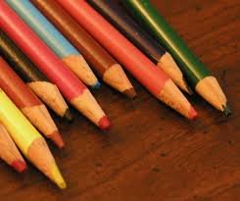
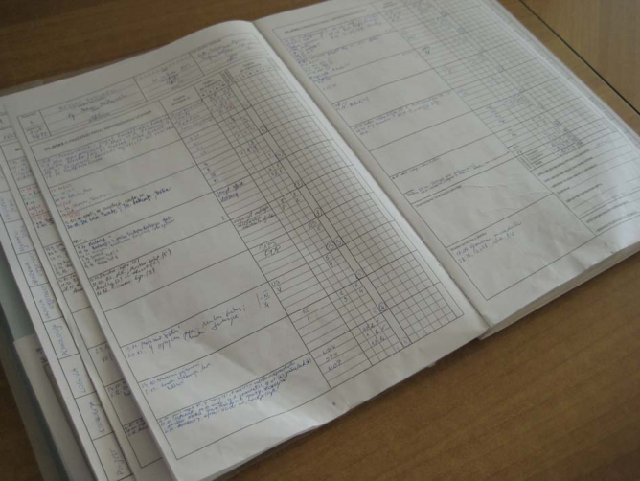
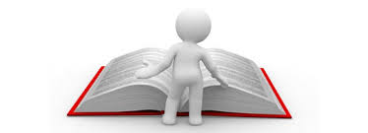
Najdraži Učitelji
Moj najdraži profesor je M. Škrbić jer
Nas on uči kroz smijeh i zabavu.Njegovi sato-
vi su zanimljivi i ispunjeni zabavom.
On je dobar profesor i najbolji je za mene.

Slide 4
Zahvaljujemo Vam

